Slide 1
技术培训
巨杉数据库
架构部 20180904

Slide 2
巨杉数据库
SequoiaDB 数据库简介
SequoiaDB 数据库的优势与特点
SequoiaDB 数据库的数据模型
SequoiaDB 数据库的系统架构
SequoiaDB 数据库的物理部署

Slide 3
SequoiaDB 数据库简介
SequoiaDB 数据库是一款新型企业级分布式非关系型数据库，对大数据的存储与分析提供了一个坚实，可靠，高效与灵活的底层平台。
SequoiaDB 作为全球第一家企业级文档式非关系型数据库，致力于为用户提供一个高可扩展性，高可用性，高性能，以及易维护的分布式数据平台。满足用户对大数据，实时分析，以及低成本的需求

Slide 4
SequoiaDB 数据库的优势与特点
1.通过非结构化存储与分布式处理，提供了近线性的水平扩张能力，让底层的存储不再成为瓶颈
2.提供了精确到分区级别的高可用性，预防服务器，机房故障以及人为错误，让数据24x7永远在线,永不停机的高可用性
3.提供了完善的企业级功能，让用户轻松管理高并发性任务，以及海量数据分析

Slide 5
SequoiaDB 数据库的优势与特点
4.增强的非关系型数据模型，帮助企业快速开发和部署应用程序，做到应用程序的随需应变
5.提供了最终一致性的保障，从根本上杜绝数据缺失
6.提供了在线应用与大数据分析的后台数据库的结合，通过读写分离机制做到同系统中数据分析与在线业务互不干扰

Slide 6
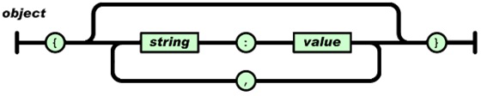
SequoiaDB 数据库的数据模型
SequoiaDB 数据库使用 JSON 数据模型，而非传统的关系型数据模型。
对象是一个无序的“键值对”集合

Slide 7
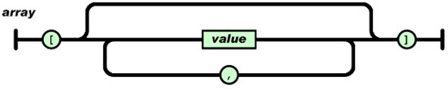
SequoiaDB 数据库的数据模型
数组是值的有序集合

Slide 8
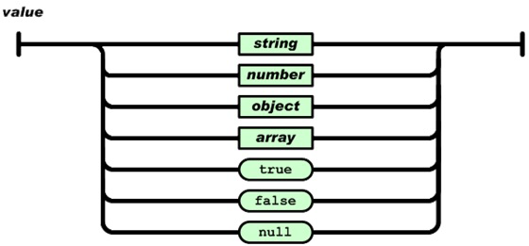
SequoiaDB 数据库的数据模型
值可以为由双引号包裹的字符串，数值，对象，数组，true，false，null，以及 SequoiaDB 数据库特有的数据结构（例如日期，时间等）组成。

Slide 9
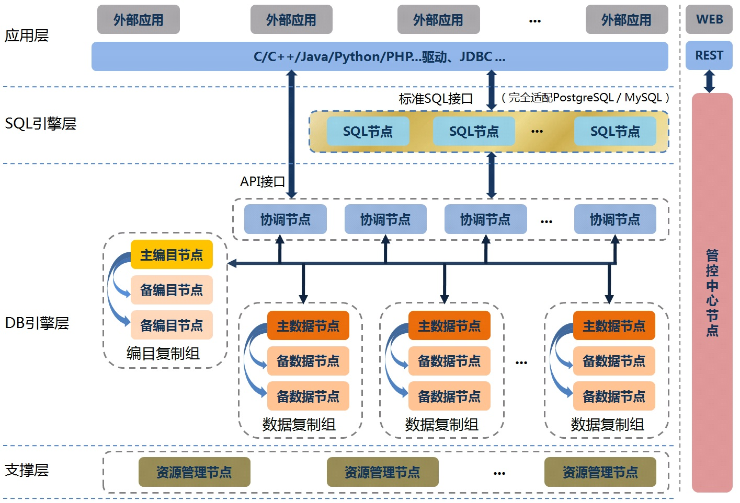
SequoiaDB 数据库的系统架构
Notes:
应用层
外部应用可以通过 API接口 或 标准SQL接口 两种方式进行数据访问。在使用 API接口 时，可以根据程序的编码语言选择相应的接入驱动；使用 标准SQL接口 时，可以选择 JDBC 或 ODBC。
SQL引擎层
提供 SQL 访问能力。由一个或多个 SQL节点组成，SQL节点之间没有数据交互；支持水平伸缩。
DB引擎层
提供核心的数据存取和访问的能力。DB引擎层包含三种角色的节点：协调节点、编目节点和数据节点。
协调节点不存储用户的任何数据，其作为外部访问的接入和分发节点，将用户请求分发至相应的数据节点，并合并数据节点的应答对外进行响应。协调节点之间不进行数据交互；支持水平伸缩。
数据节点为用户数据的真实存储节点。数据节点归属于数据复制组（又称分区组），复制组内节点互为副本，一主多从，支持1至7个节点，具备高可靠和高可用能力。通过增加/删除复制组内的节点可以实现数据的垂直扩容/减容。复制组内节点之间采用最终一致性同步数据，不同的复制组保存的数据无重复。
编目节点主要存储系统的节点信息、用户信息、分区信息以及集合和集合空间的定义等元数据信息。协调节点和数据节点都会向编目节点请求元数据信息以感知数据的分布规律和校验请求的正确性。编目节点归属于编目复制组，其具备复制组的所有能力。
支撑层
提供节点监控管理能力。由一个或多个资源管理节点组成。资源管理节点按主机（Host）进行部署，一台主机部署一个资源理节点进程。
管控中心节点（SAC）
系统集中的管控中心，对外提供REST接口，以及WEB化的管控页面，极大程度简化用户操作，实现可视化、自动化的监控维护。主要提供“可视化安装部署”、“扩容减容”、“资源及业务监控”、“告警”、“性能”、“配置” 以及 “业务操作” 等。

Slide 10
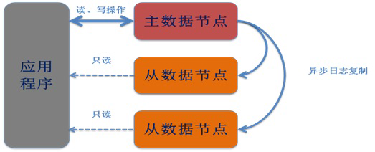
SequoiaDB 数据库的系统架构
每个复制组中可以包含一个或多个数据节点。当存在多个数据节点时，节点间数据进行异步复制。复制组中可以存在最多一个主节点与若干从节点。其中主节点可以进行读写操作，从节点进行只读操作。
Notes:
数据节点保存用户的数据信息。一个或多个数据节点可以构成一个复制组（又称分区组）。复制组中每个数据节点都存储该复制组的一份完整数据，又称为复制组实例（或分区组实例）；复制组中的数据节点之间采用最终一致性同步数据，不同的复制组中保存的数据无重复。

Slide 11
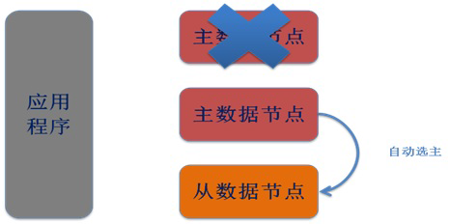
SequoiaDB 数据库的系统架构
从节点离线不影响主节点的正常工作。主节点离线后会在从节点中自动选举出新的主节点处理写请求。

Slide 12
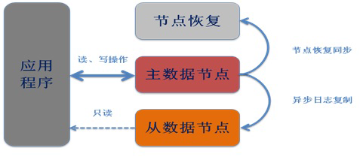
SequoiaDB 数据库的系统架构
节点恢复后，或新的节点加入复制组后会进行自动同步，保障数据在同步完成时与主节点一致。

Slide 13
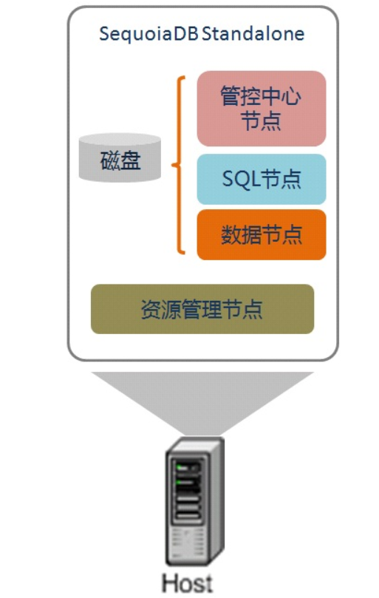
SequoiaDB 数据库的物理部署
独立模式部署（Standalone）

Slide 14
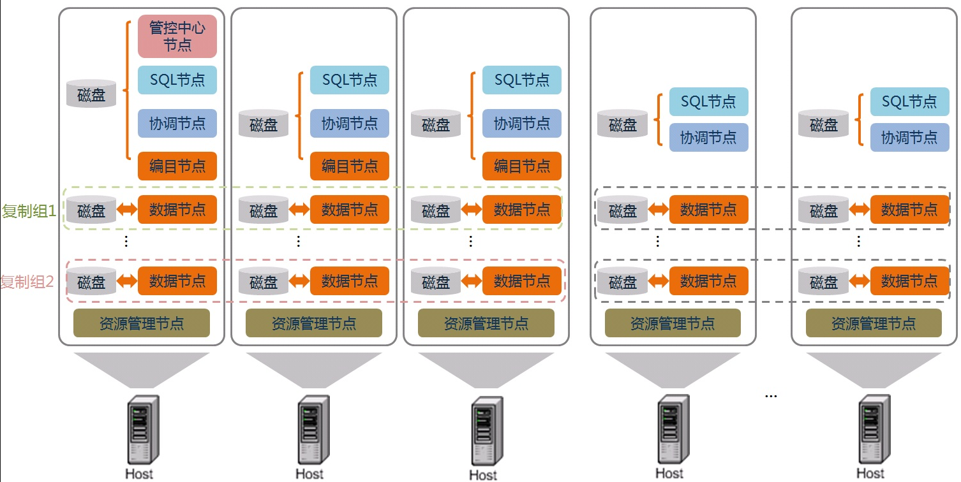
SequoiaDB 数据库的物理部署
独立模式部署（Standalone）
Notes:
集群模式部署支持一台或多台主机（Host），可以根据业务规模进行部署规化，也可以通过扩容/减容操作来伸缩集群规模。
推荐数据使用3份副本，即每个复制组内包含3个节点。上图虚线框内为同一个复制组节点。
推荐每个数据节点独占一块磁盘。而其它节点可以共享磁盘。
管控中心节点全局只有一个，因此只需要在一台主机（Host）上部署即可。
编目节点在推荐配置下只有3个，当主机（Host）数量超过3台时，选择其中3台部署即可；否则可以在某些主机（Host）上进行多节点部署。
协调节点和SQL节点可以根据业务规模在每台主机（Host）上部署一个或多个节点。
一个集群最大可部署65535个节点。
资源管理节点在每台主机（Host）上部署一个。

